Slide 1
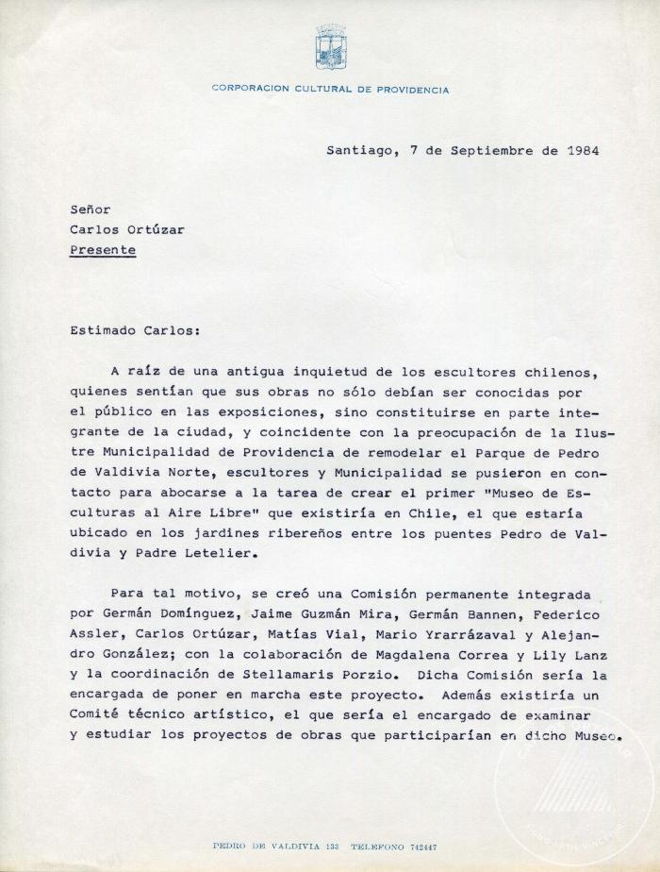
Carta de German Domínguez y Federico Assler a Carlos Ortúzar (1-10004)

Slide 2
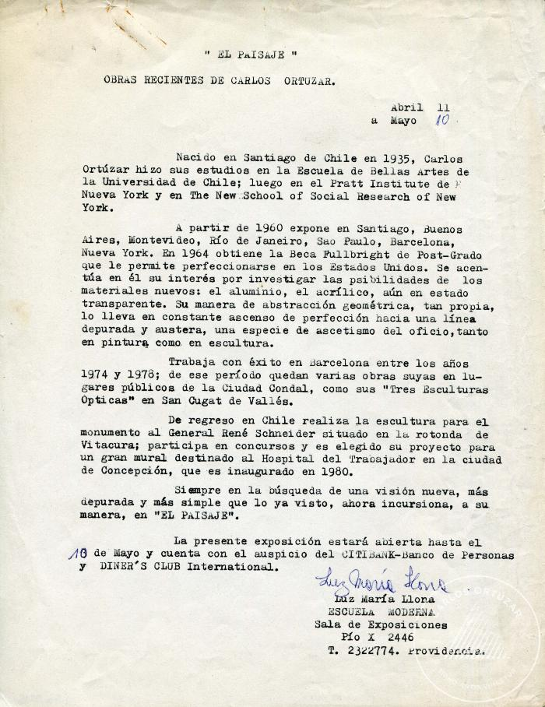
El paisaje. Obras recientes de Carlos Ortúzar (2-10008)

Slide 3
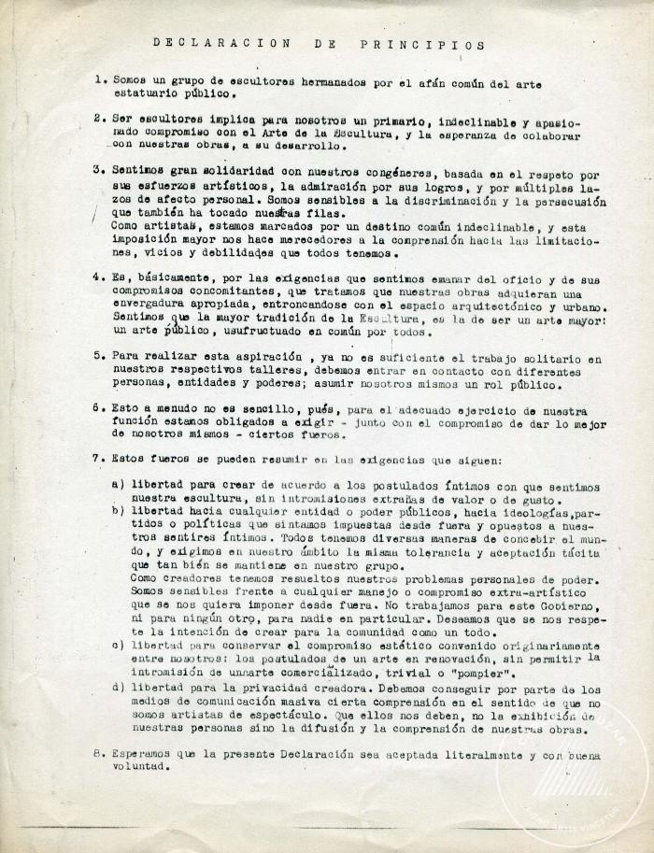
Declaración de principios (2-10009)

Slide 4
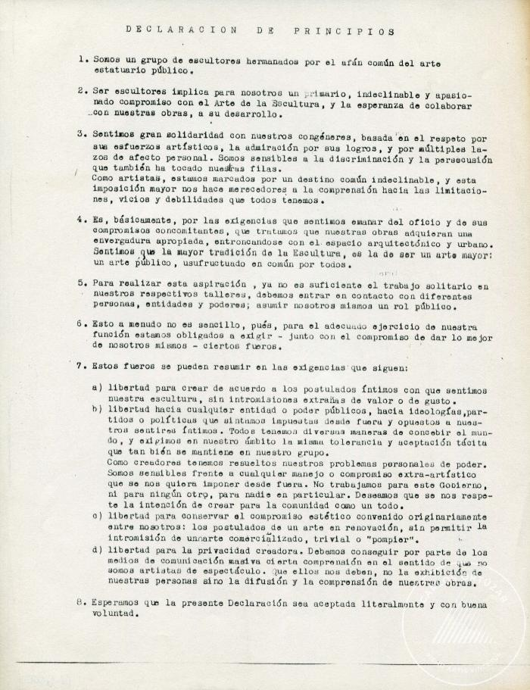
Declaración de principios (2-10010)

Slide 5
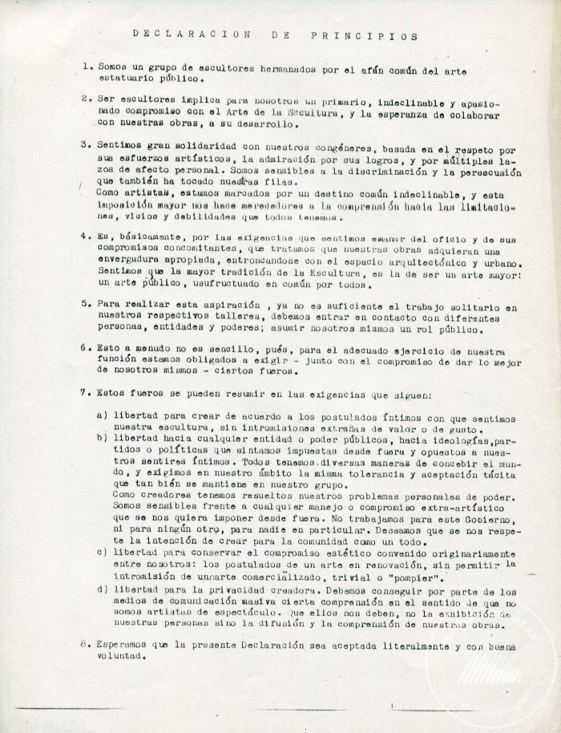
Declaración de principios (2-10011)

Slide 6
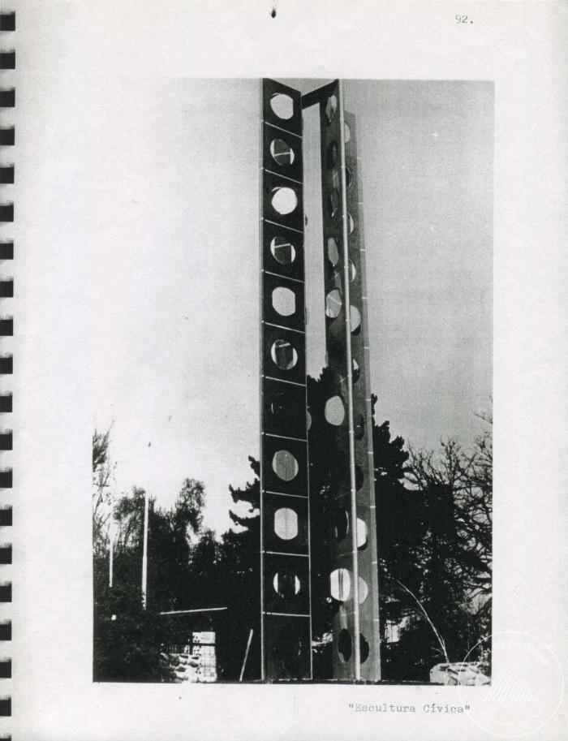
Vista perpendicular de Escultura Cívica (6-10003)

